Slide 1
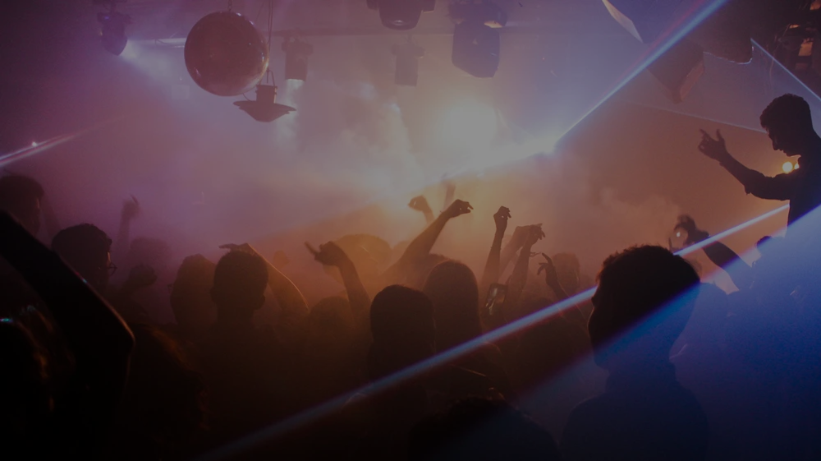
TOOLKIT « SÉCURITÉ ET INCLUSION »
POUR LES POINTS DE VENTE
DÉVELOPPÉ PAR DESPERADOS, WEL JONG ET Pixiels

Slide 2
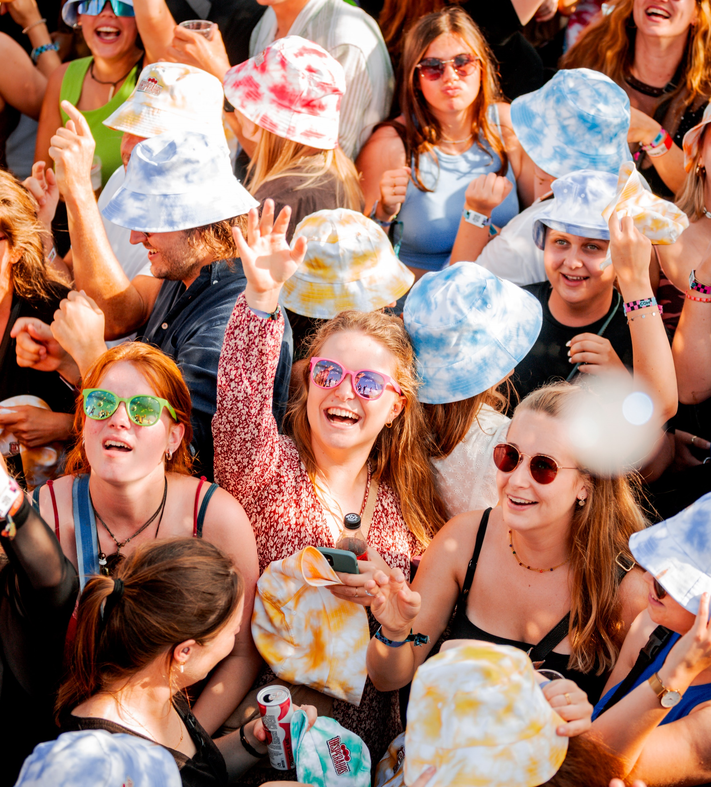
SOMMAIRE
INTRODUCTION : POURQUOI ?
BONNE COMPRÉHENSION DE LA SÉCURITÉ ET DE L’INCLUSIVITÉ DANS LES SOIRÉES
COMMENT OPTIMISER VOTRE POINT DE VENTE ?
EXEMPLES DE SITUATIONS

Slide 3
QUE SE PASSE-T-IL DANS LES SOIRÉES ?

Slide 4
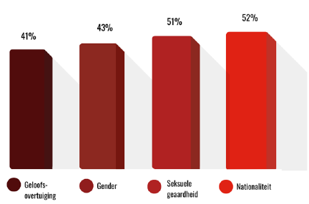
POUVOIR FAIRE LA FÊTE LIBREMENT, SANS PRÉJUGÉS, EN TOUTE SÉCURITÉ ET DANS UN RESPECT MUTUEL C’EST UN RÊVE, MAIS CE N’EST MALHEUREUSEMENT PAS LA RÉALITÉ
Un Belge sur 5 réfléchit à son choix de vêtements pour faire la fête par crainte de comportements « limites »
Trois Belges sur 5 affirment que la sécurité dans les soirées s’est dégradée ces dernières années
Sept personnes sur 10 font face à des discriminations en sortie sur la base de :
Quatre Belges sur 5 ne se sentent pas en sécurité en sortie
Source : étude iVOX 2023 (2.000 Belges de 18 à 40 ans)

Slide 5
POURQUOI DESPERADOS PREND CETTE INITIATIVE
POUR LES JEUNES ADULTES, FAIRE LA FÊTE EST UN MOYEN DE CRÉER DES LIENS ET DE VIVRE DES EXPÉRIENCES MÉMORABLES. LE MANQUE DE SÉCURITÉ ET D’INCLUSIVITÉ PEUT TOUTEFOIS LES EMPÊCHER DE SE LAISSER ALLER.
DESPERADOS SOUHAITE CONTRIBUER À FAIRE EN SORTE QUE TOUT LE MONDE SE SENTE INCLUS ET EN SÉCURITÉ DANS LES SORTIES AVEC SA TRIBU. PARCE QUE DESPERADOS EST CONVAINCU QUE QUAND ON SE SENT BIEN, ON PEUT PROFITER À FOND.
LE RESPECT EST NOTRE MUSIQUE !

Slide 6
TOUT COMMENCE PAR UNE BONNE COMPRÉHENSION

Slide 7
Pour assurer la sécurité et l’inclusivité dans les soirées, il faut créer un environnement dans lequel chaque personne se sente bienvenue et en sécurité quelles que soient ses origines, son identité ou ses capacités (handicap, moyens financiers). Cela nécessite des lieux accessibles, un personnel proactif et formé, des règles claires contre les comportements inappropriés et une amélioration continue sur la base du feedback.
UNE VIE NOCTURNE INCLUSIVE
Un espace (plus) sûr est un endroit dans lequel on peut être soi-même, où on peut se détendre et où on peut poser des questions ou mener une conversation. Chaque personne envisage cet environnement sûr de manière différente, car chaque personne a des exigences et des besoins différents. On notera qu’un espace (plus) sûr peut être un endroit ou un lieu physique, mais aussi un contexte, par exemple une amitié dans laquelle on se sent libre d’être soi-même ou encore une organisation.
DES ESPACES PLUS SÛRS

Slide 8
Le consentement suppose de demander l’autorisation avant de faire quelque chose. Le consentement suppose également que l’autre doit vous donner l’autorisation de faire quelque chose. Le consentement est verbal, clair et réciproque. (par ex. demandez si vous pouvez toucher quelqu’un, attendez sa réponse avant d’agir). Le consentement est également rétractable.
CONSENTEMENT
Voici un sigle faisant référence à la diversité d’orientation sexuelle, de genre et de sexe. L= lesbienne, G= gay (homosexuel), B= bi+, T= trans(genre), Q= «queer» ou « en questionnement »(en recherche d’identité), », I= intersexe ,A=asexuel.le et/ou aromantique
LGBTQIA+

Slide 9
COMMENT RENDRE VOTRE ÉTABLISSEMENT PLUS INCLUSIF ET SÛR

Slide 10
AVANT
L’OUVERTURE
Définissez un règlement clair (modèle à la dia suivante) :
Assurez-vous que ces règles soient bien visibles dans votre point de vente via des affiches ou des écrans
Informez les consommateur·rices sur l’accessibilité (informations concernant les transports publics, les escaliers, ascenseurs...). Faites en sorte que les informations accessibles soient trouvables en permanence sur votre site web, votre compte sur les réseaux sociaux ou sur la page de l’événement
Formez le personnel du bar à la sécurité et l’inclusivité et assurez-lui votre soutien
Il est fortement recommandé d’avoir un espace calme
Créez des toilettes non-genrées

Slide 11
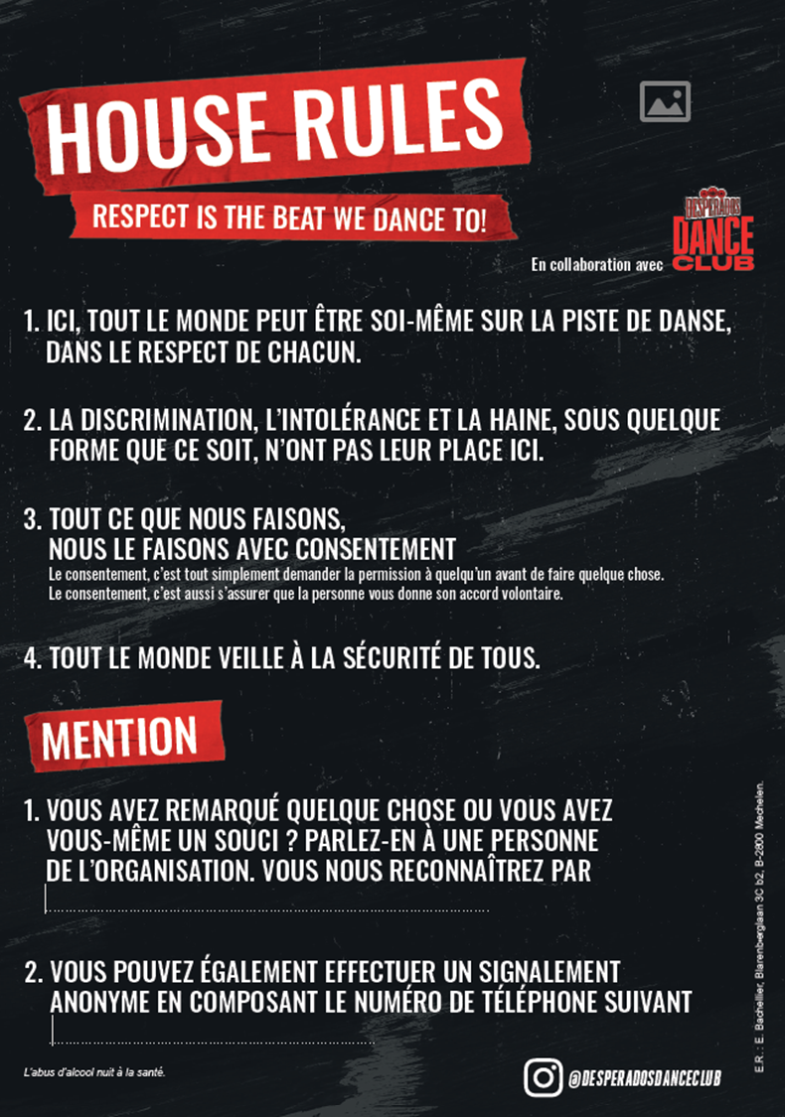
EXEMPLE DE RÈGLEMENT À ADAPTER À VOTRE POINT DE VENTE
PEUT ÊTRE TÉLÉCHARGÉ À PARTIR DE NOTRE SITE WEB: https://www.desperados.com/be-en/dance-club/

Slide 12
PENDANT
LA SOIRÉE
Assurez un suivi actif du règlement et que votre public sache qu'il contribue activement à la création d'un espace sûr. C'est une responsabilité partagée !
Faites en sorte que l’équipe/la personne/le numéro de prise en charge soit visible et joignable
Offre de l'eau du robinet gratuite
Utiliser 'Ask for Angela' : Demander Angela dans un bar signifie qu'un client souhaite être aidé. En utilisant ce code, le personnel du bar sait que le client ne se sent pas en sécurité ou menacé. (ou un autre code que vous auriez mis en place)

Slide 13
APRÈS
LA SOIRÉE
N’oubliez pas le suivi après la fête (objets perdus, questions, plaintes...)
Promouvez « Don't drink & drive »

Slide 14
COMMENT GÉRER CERTAINES SITUATIONS

Slide 15
Vous entendez vos collègues parler de différentes personnes sur la piste de danse. Leurs propos pourraient être insultants pour les personnes concernées. Que faites-vous ? Plusieurs réponses possibles.
A. Vous discutez avec ces collègues et vous leur expliquez que leurs propos peuvent être offensants.
B. Vous dites à ces collègues qu'iels parlent trop fort et qu'iels doivent en discuter en parlant moins fort.
C. Vous hésitez à confronter directement ce groupe, et vous expliquez la situation à votre supérieur·e hiérarchique.
Notes:
Réponses correctes A & C :
Si l’idée de vous adresser au groupe ne vous dérange pas, c’est une très bonne idée. Si vous ne vous sentez pas à l’aise et que vous en discutez avec votre supérieur, c’est également une réaction correcte. Il est important d’informer le groupe que ce comportement peut être insultant pour les personnes concernées.

Slide 16
Vous voyez quelqu’un tituber en direction du bar. Cette personne est manifestement ivre. Elle commande une boisson alcoolisée. Quelle est la réaction la plus appropriée ?
A. Vous donnez à cette personne la boisson commandée. C’est sa responsabilité.
B. Vous expliquez à cette personne que vous ne pouvez plus lui servir d’alcool et vous lui proposez différentes boissons non alcoolisées.
C. Vous expliquez que vous ne pouvez plus servir d’alcool à cette personne et vous l'emmenez à l'écart pour chercher de l'aide.
Notes:
Réponse correcte C :
Vous devez expliquer à cette personne pourquoi vous ne pouvez plus lui servir d’alcool. Vous pouvez également prendre la personne à part pour voir si elle a besoin d'une aide supplémentaire (par exemple, appeler un taxi pour rentrer chez elle en toute sécurité).

Slide 17
[BAR DE DANSE] Vous voyez un groupe d’amis sur la piste de danse qui se font des signes, regardent sans arrêt la même personne et imitent ses mouvements de danse puis se mettent à rire. Que faites-vous ? Plusieurs réponses possibles.
A. Vous discutez avec ce groupe d’amis et vous leur expliquez que ce genre de comportement peut blesser.
B. Vous ne faites rien, ce n’est pas à vous d’intervenir.
C. Vous hésitez à confronter directement ce groupe, et vous expliquez la situation à votre supérieur·e hiérarchique.
Notes:
Réponses correctes A & C :
Si l’idée de vous adresser au groupe ne vous dérange pas, c’est une bonne idée. Si vous ne vous sentez pas à l’aise et que vous en discutez avec le point de contact désigné, c’est également une réaction correcte. Il est important d’informer le groupe que ce comportement peut être blessant pour les personnes concernées.

Slide 18
Vous avez remarqué une personne est assise sur une chaise, les yeux fermés, depuis un certain temps. Elle semble dormir paisiblement. Que faites-vous ?
A. Vous passez votre chemin, ce n’est pas à vous de demander si tout va bien.
B. Vous vous approchez de cette personne et vous essayez d’engager la conversation. Si elle ne réagit pas, vous vous éloignez... vous aurez essayé.
C. Vous vous approchez de cette personne, vous lui demandez si tout va bien et si vous pouvez faire quelque chose pour elle. Si nécessaire, vous l'emmenez à l'écart pour chercher de l'aide.
Notes:
Réponse correcte C :
La seule réaction correcte est d’approcher cette personne et de lui demander si elle va bien. Si nécessaire, vous pouvez l’accompagner jusqu’au point de contact désigné, qui lui apportera un soutien adéquat.

Slide 19
La site est noir de monde, tout le monde semble s’amuser. Cependant, vous remarquez un incident à une certaine distance. Vous ne savez pas exactement ce qu’il s’est passé, mais l’incident semble s’intensifier. Comment réagir ? Plusieurs réponses possibles.
C. Vous vous approchez des personnes impliquées dans l’incident et vous parlez aux deux parties séparément afin d’évaluer la situation.
A. Vous vous approchez des personnes impliquées dans l’incident et vous parlez uniquement à la partie affectée séparément.
B. Vous n’êtes pas sûr·e de ce que vous devez faire, et vous appelez votre supérieur·e hiérarchique à l’aide.
D. Je ne fais rien. Ce n’est pas ma responsabilité.
Notes:
Réponses correctes B & C
Si vous ne savez pas quoi faire, contacter votre supérieur pour trouver une solution ensemble est une bonne idée. C’est aussi une bonne idée de parler aux deux parties concernées et de recueillir des informations avant de parvenir à une conclusion étant donné que vous étiez loin. Une fois la situation éclaircie, évaluez le comportement de l’auteur des faits en vue d’un suivi approprié.

Slide 20
LE RESPECT EST NOTRE MUSIQUE !
MERCI !

